Slide 2
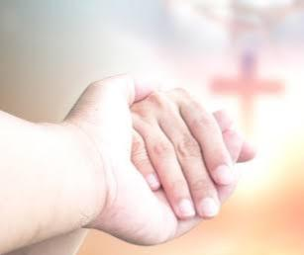
తండ్రీ దేవా… తండ్రీ దేవా… నా సర్వం నీవయ్యా నీవుంటే నాకు చాలు (2) నా ప్రియుడా నా ప్రాణమా – నిన్నారాధించెదన్ నా జీవమా నా స్నేహమా – నిన్నారాధించెదన్ (2)

Slide 3
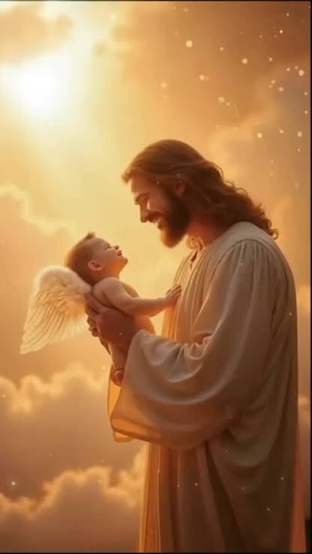
నీ ప్రేమ వర్ణించుట – నా వల్ల కాదయ్యా నీ కార్యము వివరించుట – నా బ్రతుకుచాలదయ్యా (2) తండ్రీ దేవా… నా ఆనందమా… నీ ఒడిలో నాకు సుఖము (2)

Slide 4

నా ప్రాణ స్నేహితుడా – నీ సన్నిధి పరిమళమే జుంటె తేనె కన్నా – నీ ప్రేమ మధురమయ్యా (2) తండ్రీ దేవా… నా ఆనందమా… నీ ఒడిలో నాకు సుఖము (2

